Slide 1


Trường Tiểu học Đa Phúc
Chào mừng thầy cô và các em
học sinh đến với tiết
Tiếng Việt – Lớp 3A2
Giáo viên: Nguyễn Hồng Nhung

Slide 2











Slide 3













Thứ… ngày… tháng… năm…

Slide 4




Slide 5

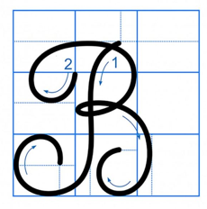

Nét móc ngược trái
Chữ B được viết bởi các nét:
2 ô ly rưỡi
Nét cong
Hơn 2 ô ly

Slide 6
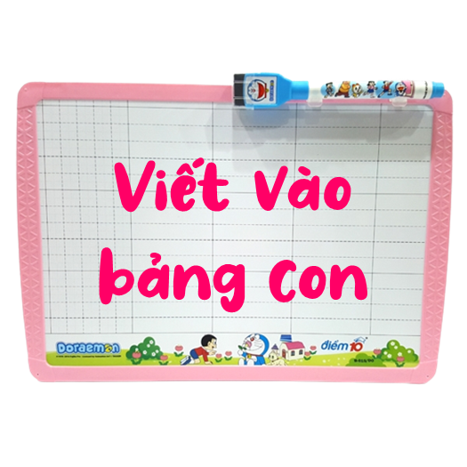
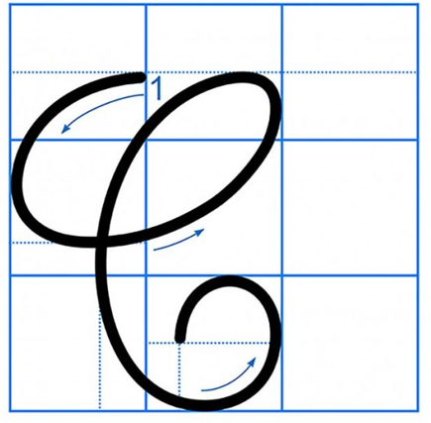
Chữ C được viết bởi các nét:
Nét cong dưới và cong trái
2 ô ly rưỡi
Hơn 2 ô ly

Slide 7


Slide 8


fɤȰḑ ẚờΤ΅ εa ΕẒ
Viết tên riêng
Cao Bằng
Ý NGHĨA:
Tên một tỉnh ở Việt Nam

Slide 9


Cao Bằng là một tỉnh thuộc miền Bắc nước ta, là vùng đất có truyền thống cách mạng lâu đời. Tiêu biểu như khu di tích lịch sử cách mạng Pác Bó. Nơi đây Chủ tịch Hồ Chí Minh đã từng sống và làm việc lãnh đạo cách mạng Việt Nam giành độc lập cho dân tộc.

Slide 10
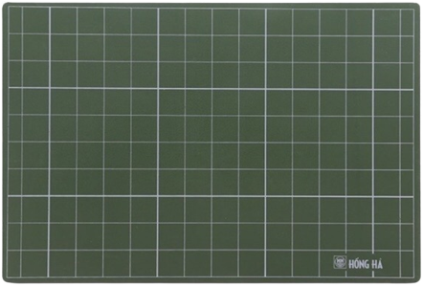
fɤȰḑ ẚờΤ΅ εa ΕẒ
CÂU ỨNG DỤNG
Cảζ ǟừng VΗİΙ Bắc κật là hay
VưŖ hĝ εim kłu ǧίō cả wgày.
Cảnh
Bắc

Slide 11



VIẾT CÂU ỨNG DỤNG
Dấu hỏi
đặt trên chữ a
Cảζ ǟừng VΗİΙ Bắc κật là hay
Viết vào VTV
Dấu nặng
đặt dưới chữ ê
Em chú ý cách đặt dấu thanh nhé!

Slide 12


Slide 13

LUYỆN VIẾT THÊM
CΪ εim wó đỗ càζ Λ΄
Bay ǟa càζ Έ∆ wó hĝ hay hay.

Slide 14
TẠM BIỆT VÀ HẸN GẶP LẠI

